Slide 1
中期答辩
秦天 SA24225290

Slide 2
主要议程
实习情况
论文进展情况
实习收获

Slide 3
实习情况
*公司介绍
*实习工作介绍

Slide 4
企业介绍
合肥综合性国家科学中心数据空间研究院是新一代信息技术数据空间领域的大型新型研发机构，2022年5月6日由安徽省人民政府发起成立，为登记设立的安徽省事业单位法人，坐落于合肥市高新区，由“国家最高科学技术奖”获得者王小谟院士出任创院院长，8位院士鼎力支持。以数据重构网络空间为核心理念，聚焦从数据到网络空间（From Data to Cyberspace），致力于引领网络空间安全和数据要素创新领域的前沿方向。

Slide 5
实习工作介绍
参与数据交易系统的迭代开发与系统联调工作
统一网关的设计与实现（身份鉴权部分）
支付相关业务开发、支付与订单服务对接
数据产品周期管理相关接口实现、数据门户展示
选数车（购物车）独立服务拆分与设计实现
文件解析类工具实现与封装、系统对外接口实现与提供...

Slide 6
论文进展情况 论文题目： 《基于微服务架构的数据交易系统设计与实现》
*选题背景
*课题内容
*解决方案
*技术难点

Slide 7
《基于微服务架构的数据交易系统设计与实现》 选题背景
2022年，中共中央、国务院发布“数据二十条”，旨在构建数据基础制度体系，充分发挥数据要素价值，推动数字经济高质量发展；
数据要素市场化配置改革持续推进，国家层面持续推动数据基础制度建设；
2025年，国家数据局组织开展可信数据空间创新发展试点；
杭州、上海纷纷推出各自的数据流通利用平台...

Slide 8
《基于微服务架构的数据交易系统设计与实现》 课题内容
本论文围绕企业实际数据交易平台建设需求，设计并实现一个基于微服务架构的数据交易系统。论文研究内容主要包括以下几个方面：
系统总体架构设计
统一接入网关设计与实现
支付与订单模块设计与实现
数据产品流程管理设计与实现
选数车（购物车）设计与实现

Slide 9
《基于微服务架构的数据交易系统设计与实现》 传统单体应用的困境
模块耦合度高、扩展困难...
不利于做统一治理...
解决方案
基于 Spring Cloud 体系的微服务架构方案
“高内聚、低耦合、服务自治、统一治理”原则
具体实现 - 拆分为网关、业务、支付、订单、选数车等多个独立的微服务

Slide 10
《基于微服务架构的数据交易系统设计与实现》 技术难点
网关统一治理与安全控制问题
支付流程中的安全性和状态一致性问题
数据产品上下架过程中的异步处理与并发控制问题
选数车服务中的跨服务数据一致性与价格计算协同问题

Slide 11
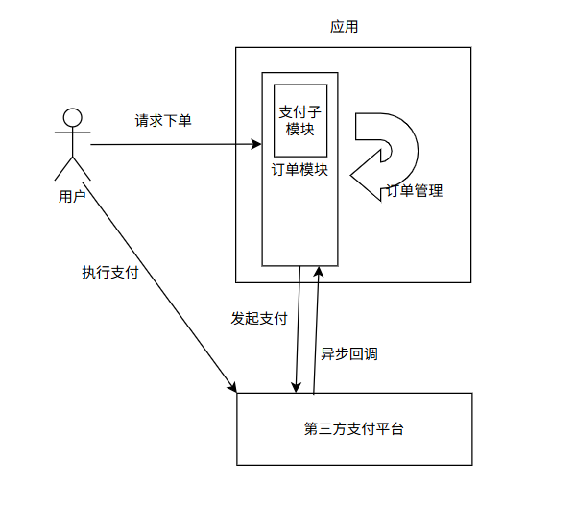
技术难点-支付 传统单体架构下的支付实现方式
支付逻辑嵌入订单系统
订单服务直接调用支付平台
支付结果回调后更新订单状态
业务逻辑高度耦合

Slide 12
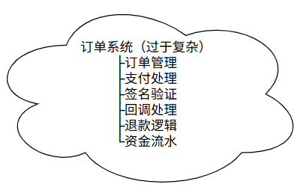
技术难点-支付 单体支付模式的局限性
支付安全逻辑与订单系统强耦合
异步回调处理复杂
支付能力难以复用
局部影响全局

Slide 13
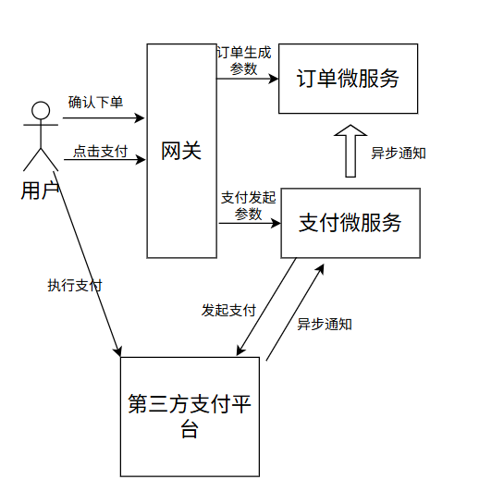
技术难点-支付 支付微服务架构
支付能力从订单服务中拆分
构建独立支付服务
统一处理支付下单、回调、退款
订单服务只管理订单状态

Slide 14
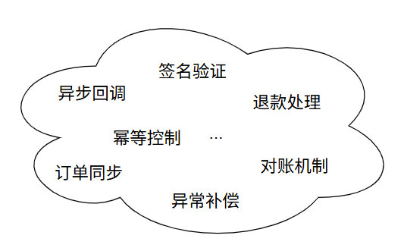
技术难点-支付 支付微服务的核心技术难点
1 支付安全校验
第三方回调需要签名验证
防止伪造支付成功请求
2 支付状态一致性
支付结果通过异步回调通知
需要处理重复通知与幂等控制
3 跨服务状态协同
支付成功后需更新订单状态
异常情况下需要补偿机制

Slide 15
特色分析
1. 来源于真实企业项目，工程背景明确
2. 紧扣数据要素流通与可信交易场景
3. 突出微服务架构下关键模块的专项设计

Slide 16
实习收获

Slide 17
从只会写代码到思考系统架构
从钻研如何造“轮子”到问题导向
从“低质量内卷”到做好人生战略

Slide 18
谢谢！

